Slide 1
Прогнозирование конечных свойств новых материалов(композиционных материалов
Виноградова Анжела Геннадьевна

Slide 2
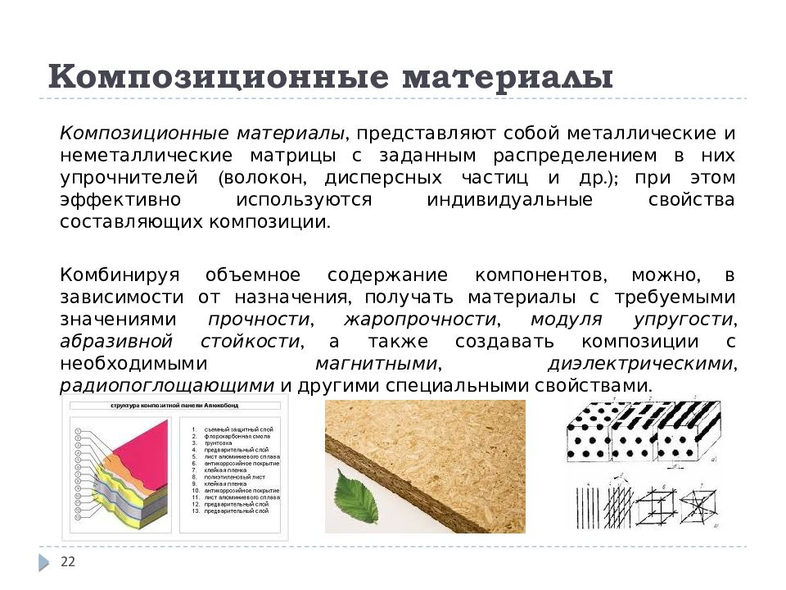
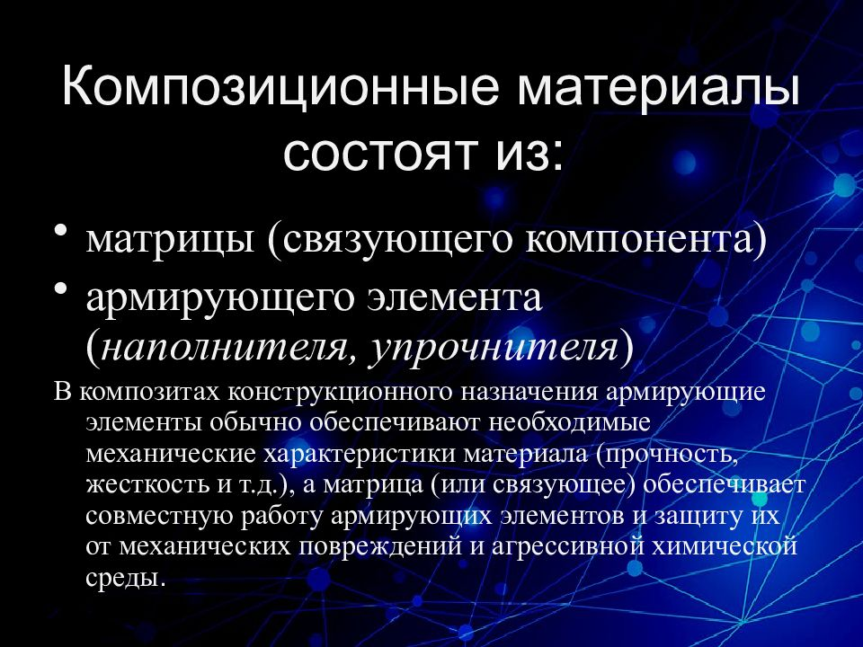
Композиционные материалы

Slide 3
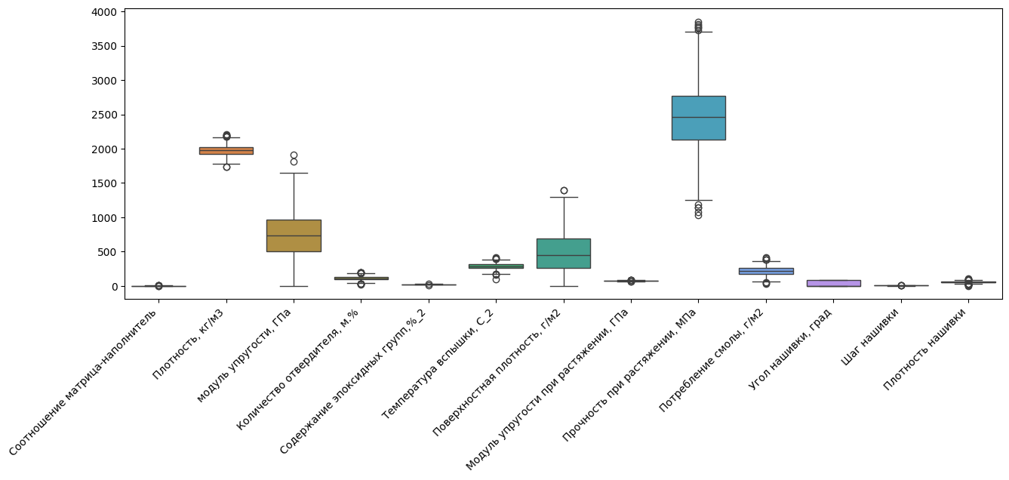
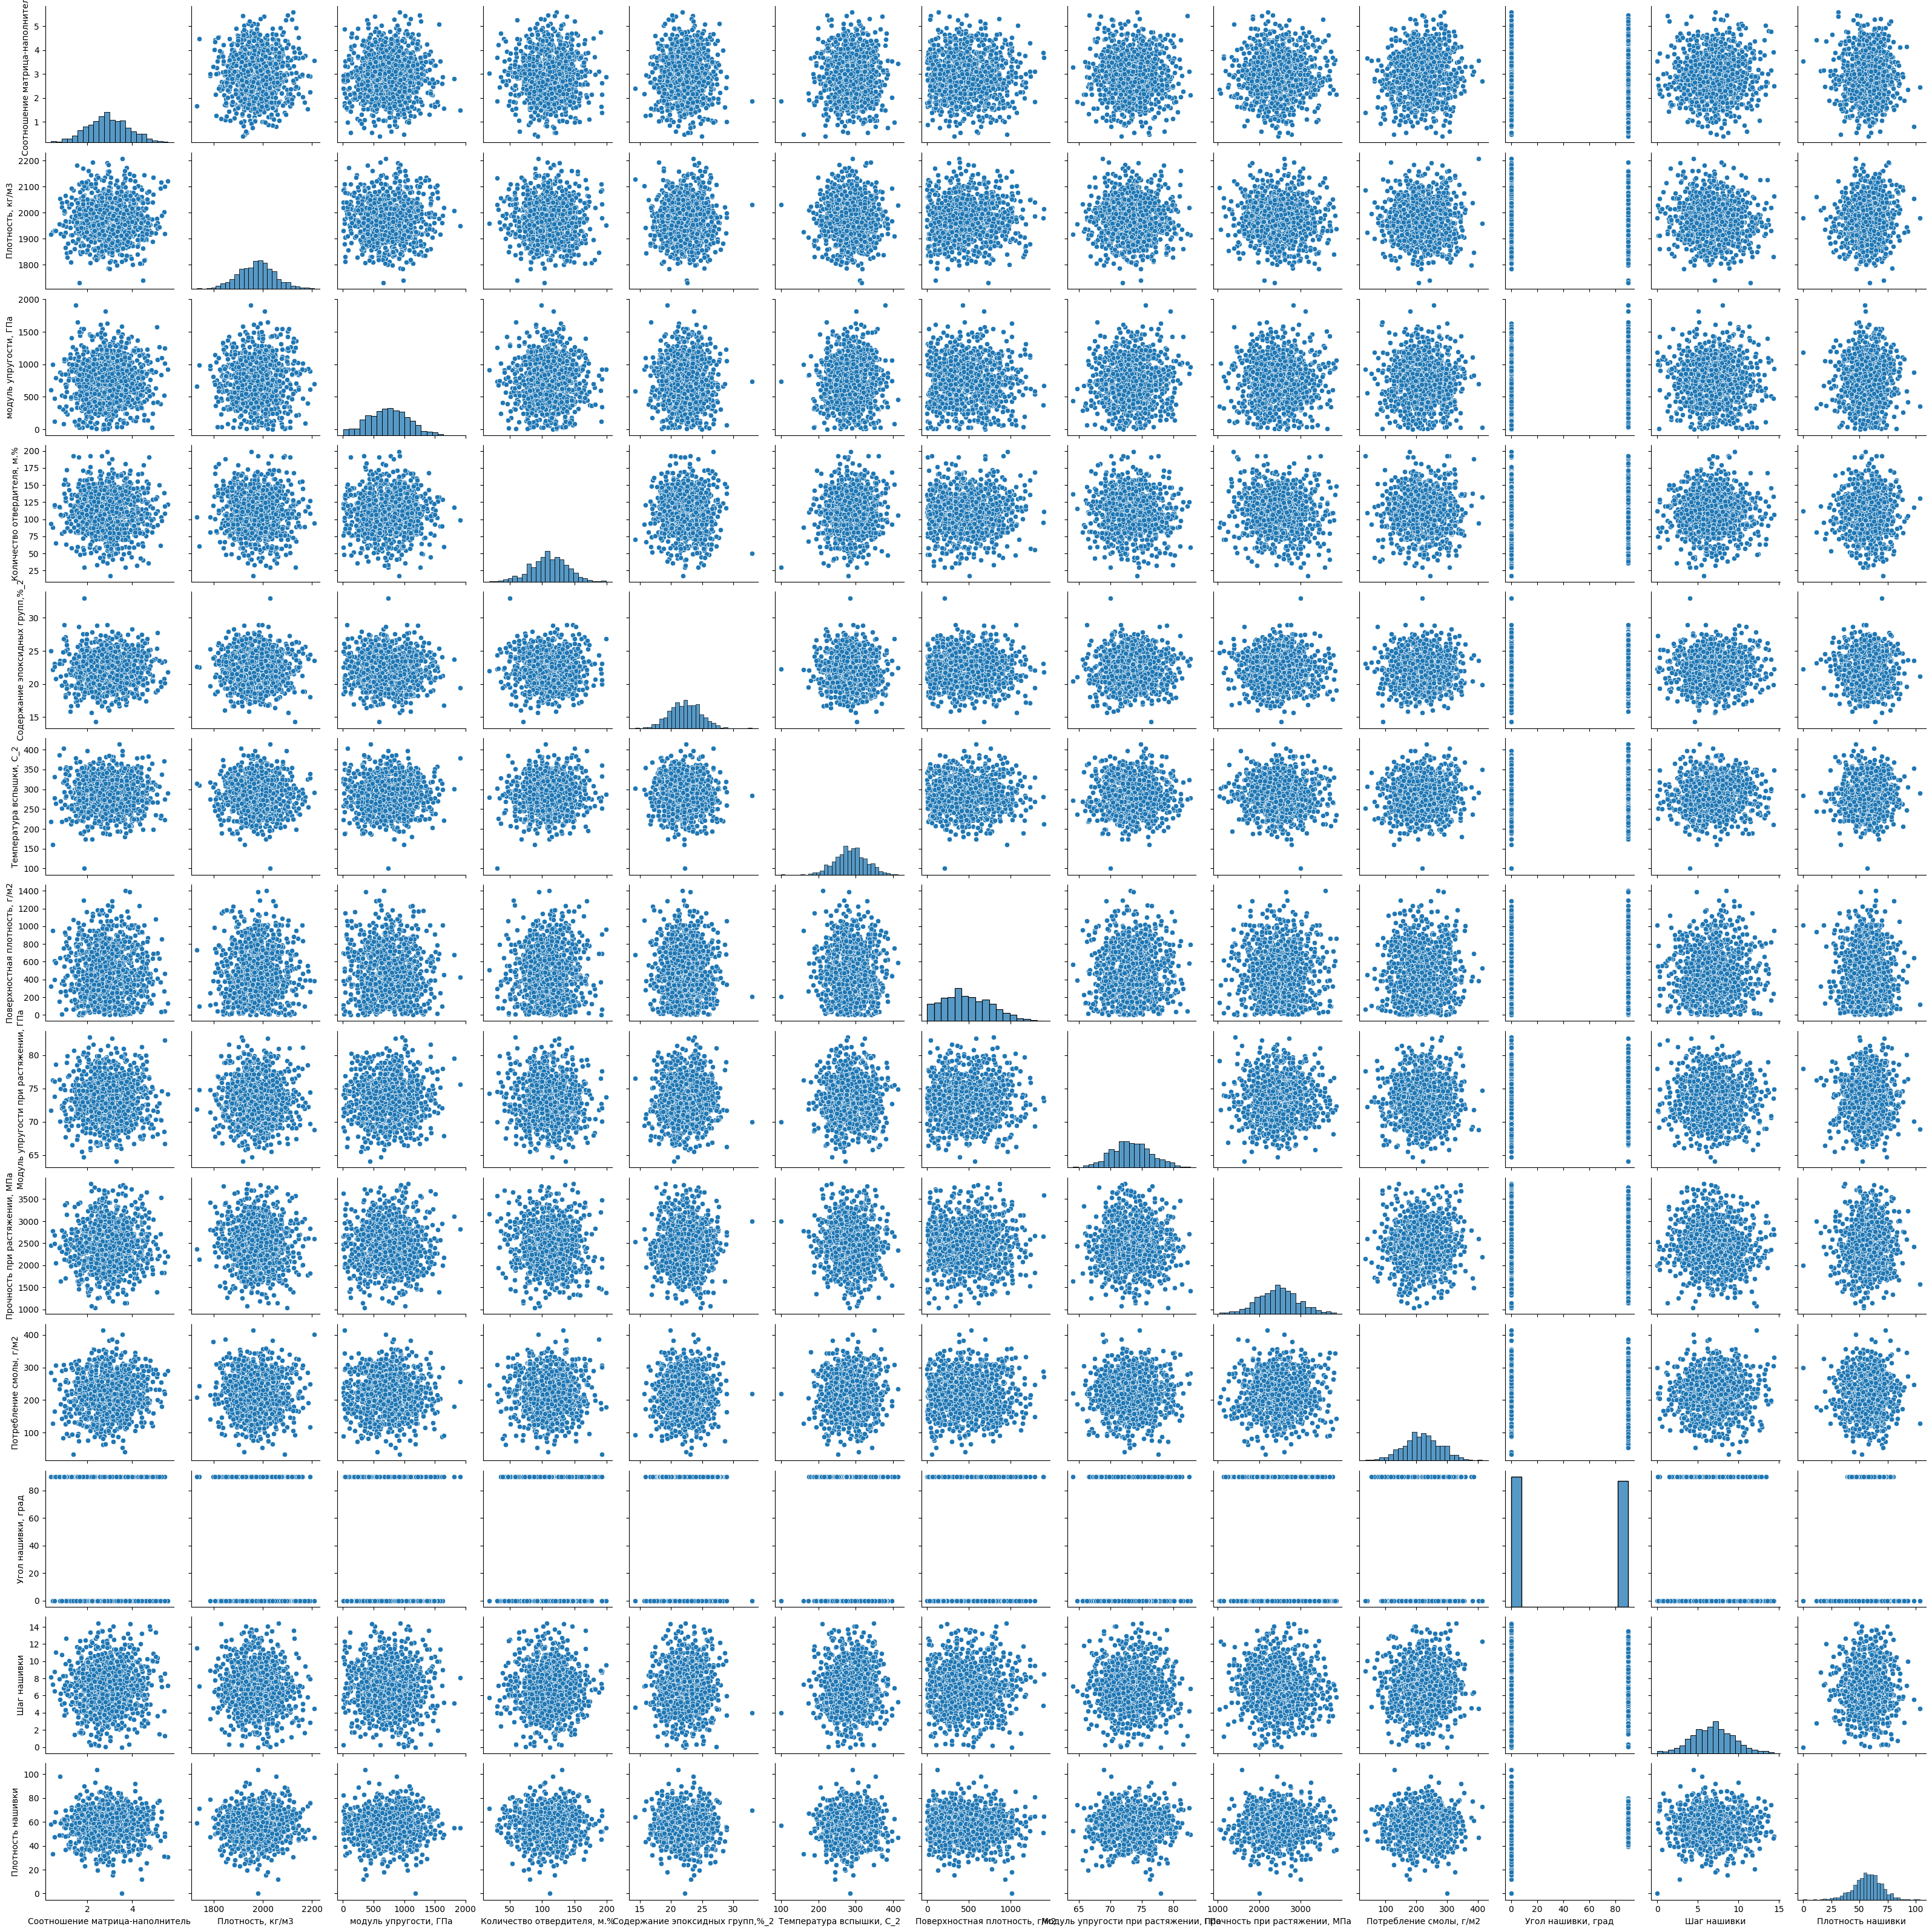
Наши данные

Slide 4
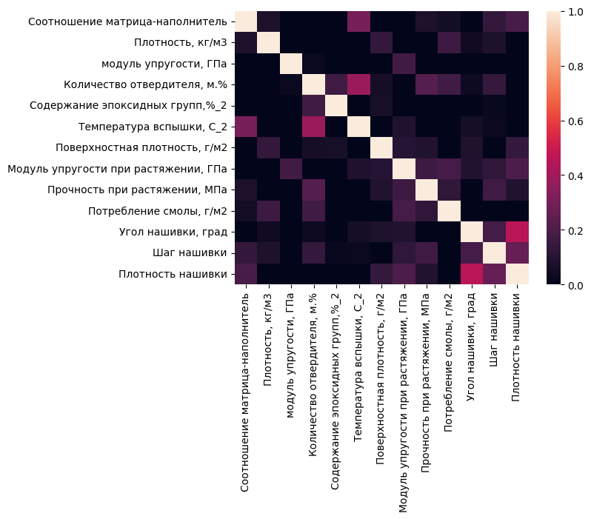
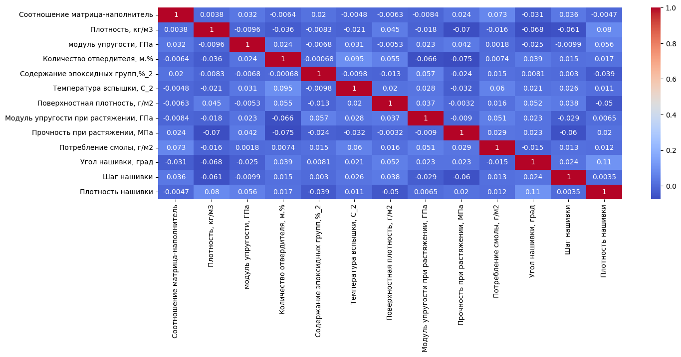
Корреляция между значениями

Slide 5
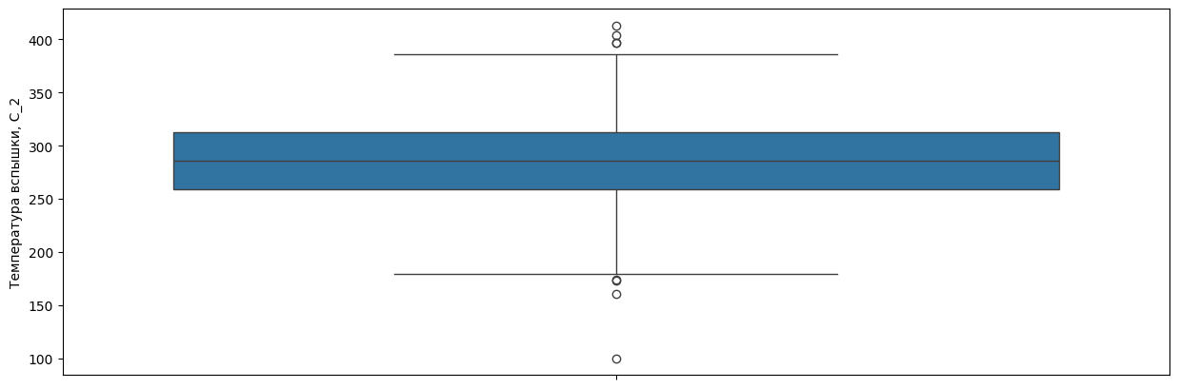
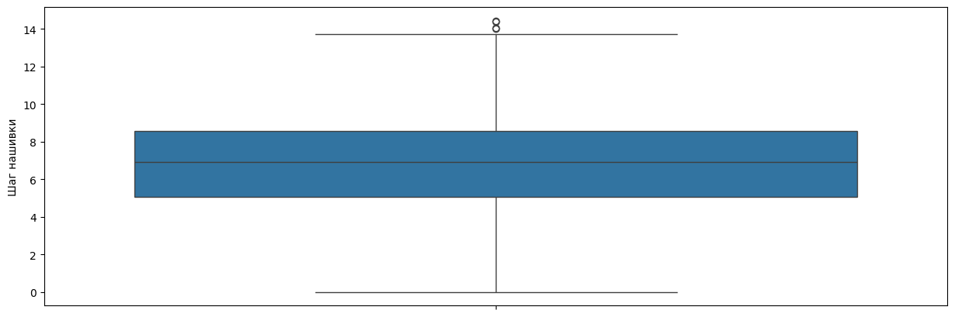
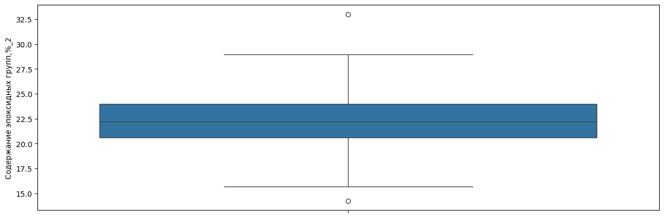

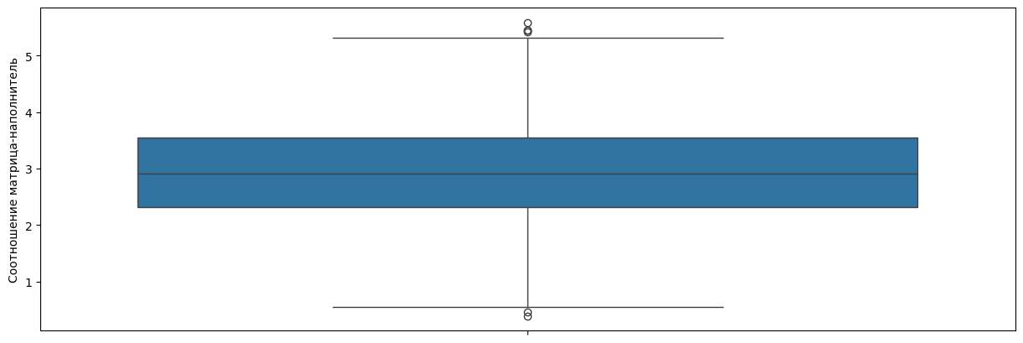
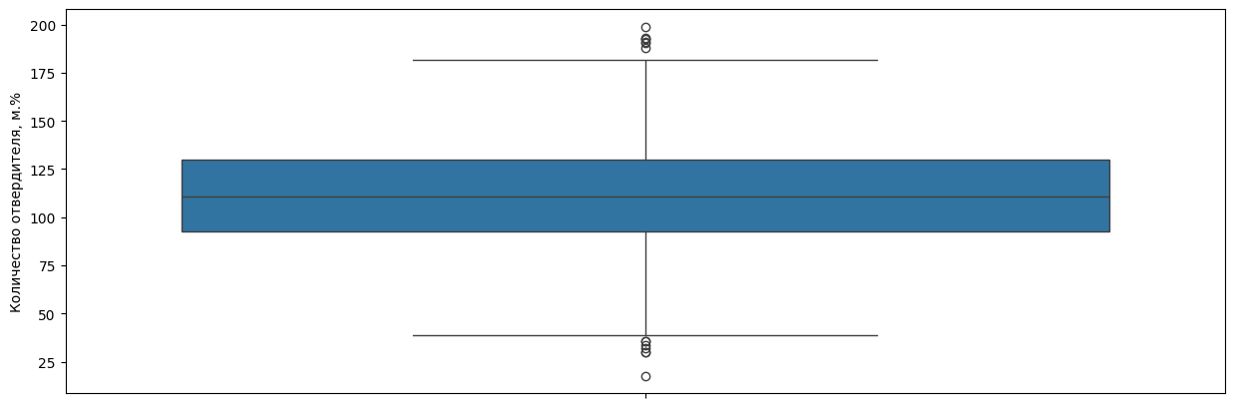
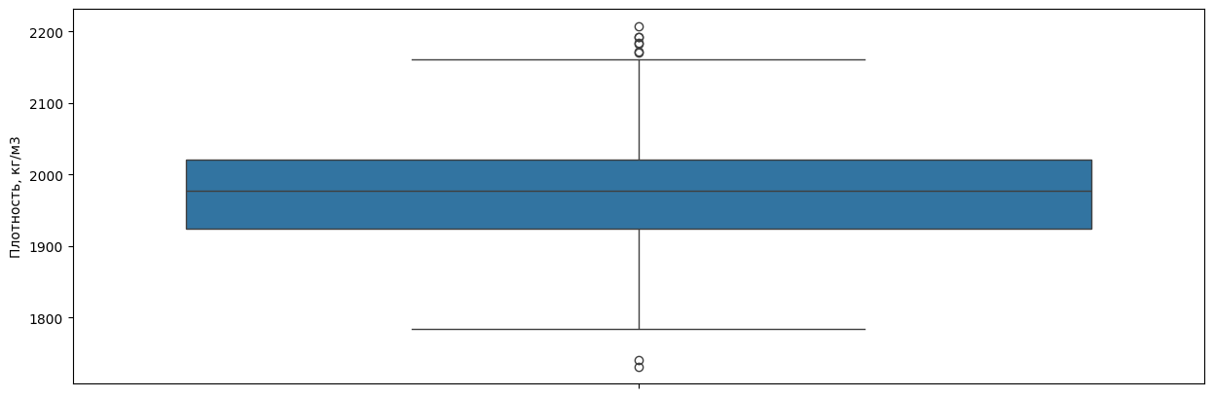
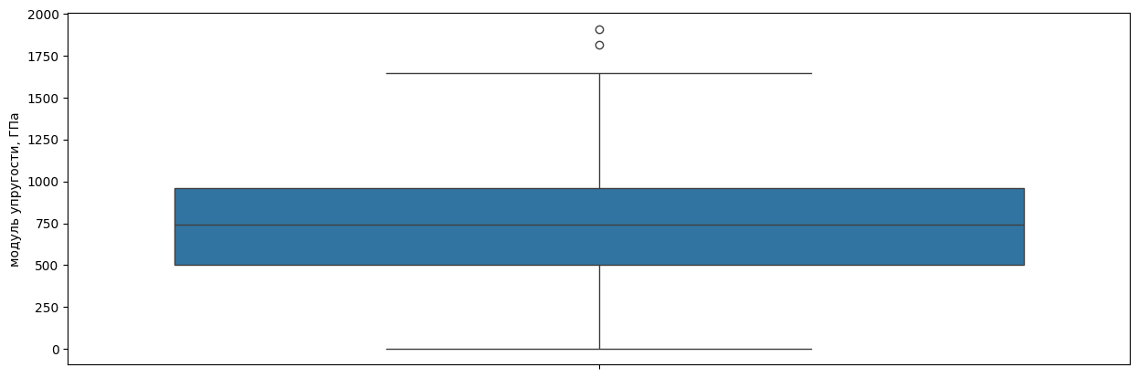
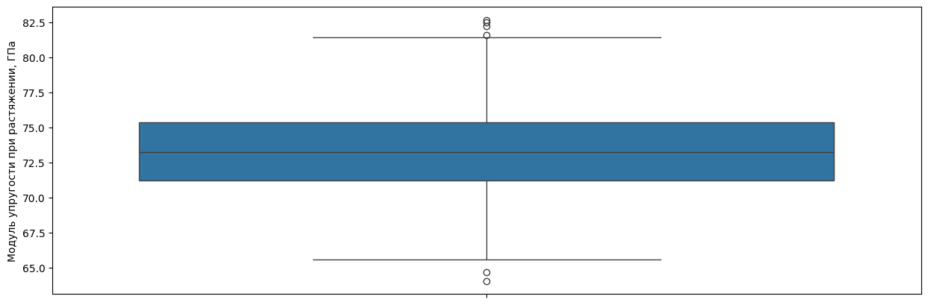
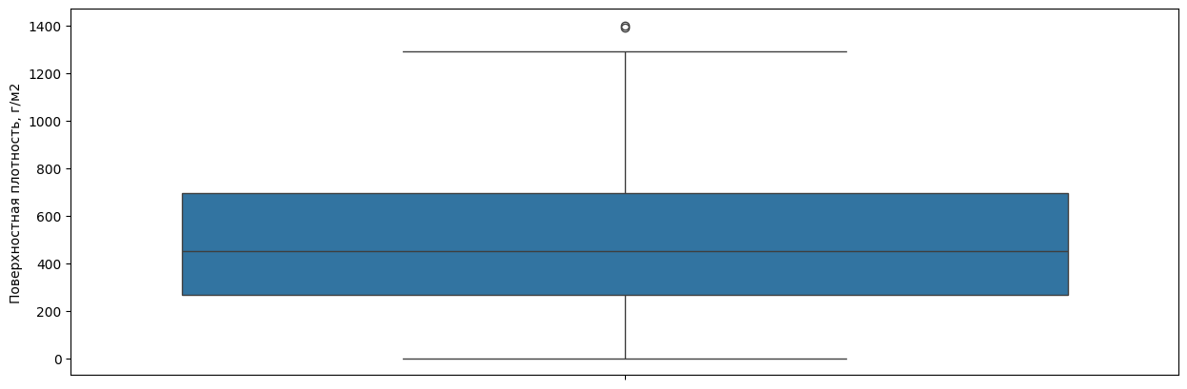


Выбросы в данных

Slide 6
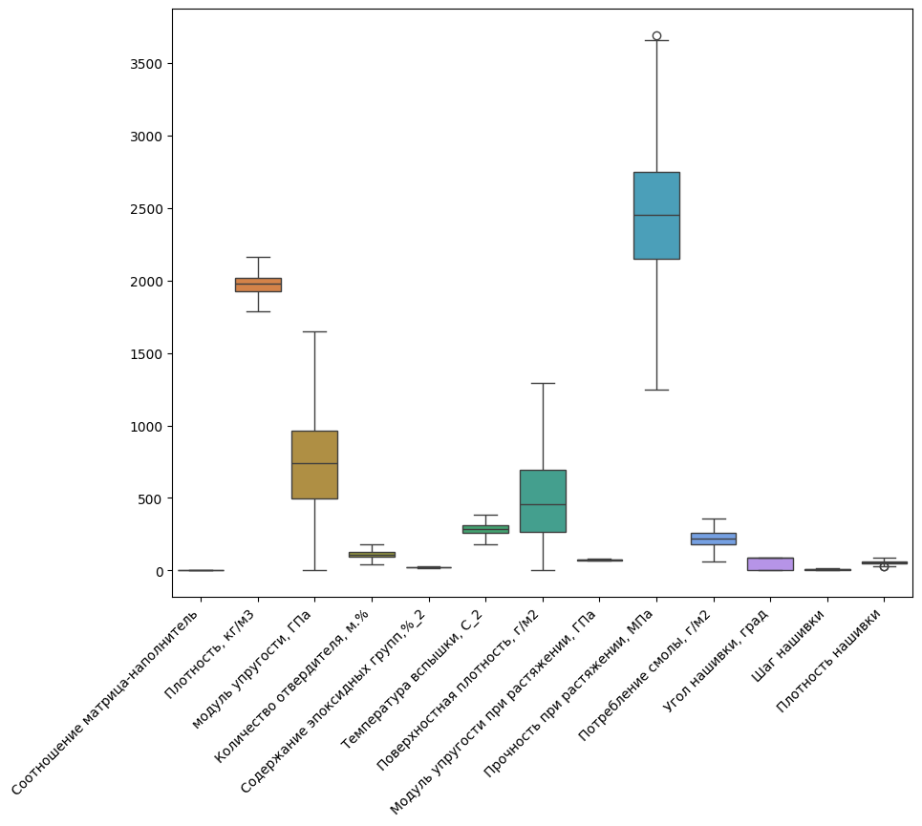
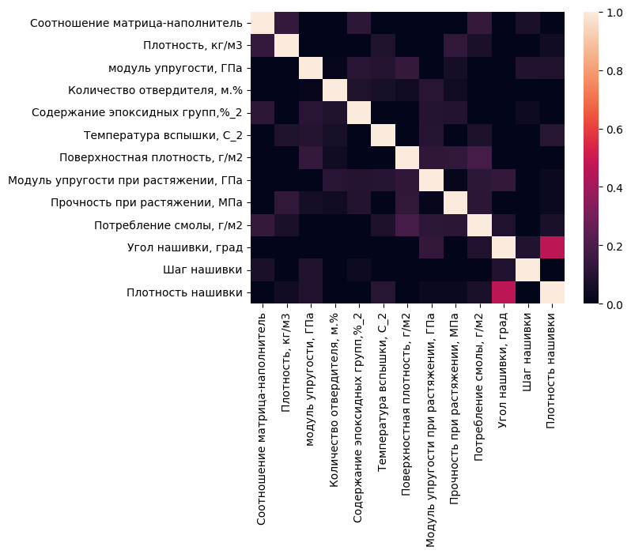
Данные после обработки выбросов

Slide 7
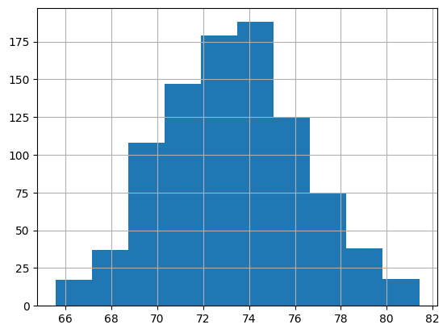
Оценки работы моделей машинного обучения для значения « Модуль упругости при растяжении»
Дерево решений
MAE | 3.168672
MSE | 15.042101
RMSE | 3.878414
Лес деревьев
MAE | 2.440313
MSE | 8.685633
RMSE | 2.947139
MAE | 2.89655
MSE | 12.79844
RMSE | 3.577490
MAE | 3.656764
MSE | 20.898317
RMSE | 4.571467
Метод опорных векторов
MAE | 2.458395
MSE | 8.86086
RMSE | 2.97672
MAE | 2.516143
MSE | 9.244201
RMSE | 3.040427
Метод ближайших соседей
MAE | 2.396089
MSE | 8.537738
RMSE | 2.921940
MAE | 2.425
MSE | 8.661
RMSE | 2.943
MAE | 2.413937
MSE | 8.608371
RMSE | 2.93400
MAE | 2.393574
MSE | 8.555448
RMSE | 2.924976
MAE | 3.361
MSE | 18.005
RMSE | 4.243

Slide 8
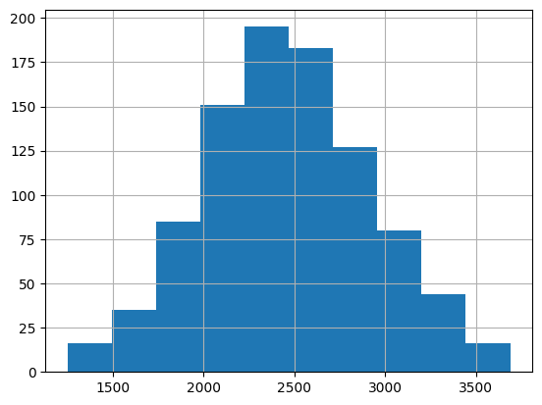
Оценка работы моделей машинного обучения для значения «Прочность при растяжении»
Дерево решений
MAE | 430.16
MSE | 292377.85
RMSE | 540.720
Лес решений
MAE | 370.806
MSE | 206156.25
RMSE | 454.044
Метод ближайших соседей
Метод опорных векторов
MAE | 370.003
MSE | 206245.40
RMSE | 454.142
MAE | 383.19
MSE | 222984.59
RMSE | 472.212
MAE | 372.37
MSE | 212790.75
RMSE | 461.29
MAE | 371.55
MSE | 207876.97
RMSE | 455.93
MAE | 492.64
MSE | 391622.00
RMSE | 625.79
MAE | 372.022
MSE | 212663.00
RMSE | 461.15

Slide 9
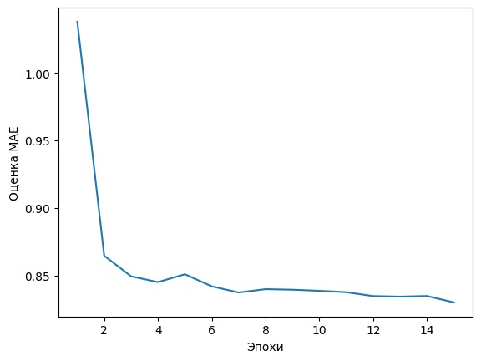
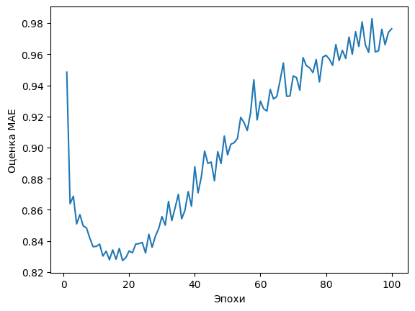
Нейронная сеть «Соотношение матрица + наполнитель»
50 эпох – np.mean(all_score) = 0.914
100эпох - np.mean(all_score)= 0.914
Ошибка на всех данных test_mae_score = 0.9104.
10 эпох np.mean(all_score) = 0.87
Test_mae_score = 0.864

